Slide 1
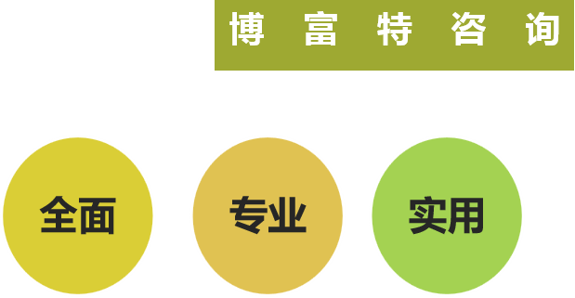
风险评估

Slide 2


Slide 3
风险评估
  评审根据量化风险进行决策的重要性与益处。
  提出实行风险评估的方法。
目 的
  理解“可接受风险”关系及您的组织是否需要定义它。
  认识定性与半定量风险评估方法。
  可以应用风险评估方法进行决策。
预期结果

Slide 4
风险评估作用
  风险评估提供客观措施（或依据）进行决策。
  帮助确定活动是否能安全进行。
  帮助确定不采取措施的潜在后果。
  新商业行为：从“规避风险”到“承担经过计算的风险”

Slide 5
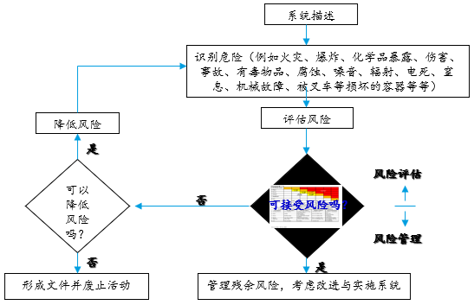
风险评估流程
  根据安全管理系统的要求，各管理单位负责识别与其运行相关的危险。要评估与积极管理这些危险产生的风险。
  以下图表为风险评估 (RA) 流程的简化版本。

Slide 6
稳步向前，承担（经过计算的）风险
  简化决策过程，提供更快客户反应。
  实现风险规避难以实现的成本节省。
  1
  2
  通过
  客观量化风险达到
  3
  4
  识别以前未曾识别风险，提高安全绩效。
  找出安全说“是”的方法，促进业务增长。

Slide 7
什么是风险?
  风 险 = 危险后果 x 危险概率
  风险是出现不良后果的可能程度。
  没有任何活动绝对安全！
  例 如：
  驾车死亡率为每年七千分之一（1.4 x 10-4）
  雷击死亡率为每年四百万分之一（1 x 10-6）

Slide 8
什么是可接受风险?
  可接受风险是您对某活动的风险接受程度，基于判断、经验、规则等…
  每个人的可接受风险定义相同吗？
  轿车、货车、摩托车、飞机（螺旋浆式或喷气式）
  交通选择
  骑自行车（走人行道、公路、戴头盔？）、蹦极或用水中呼吸器潜水、游泳（游泳池或海洋）、曲棍球…
  休闲活动
  超速驾驶、系安全带、修整草坪时戴听力保护器等等…
  每天选择

Slide 9
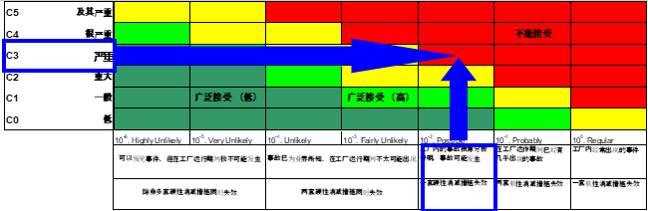
公司安全、IH 与损失预防风险矩阵
  风险矩阵定义公司的可接受风险的限度。
  风险 = 后果 x 概率

Slide 10
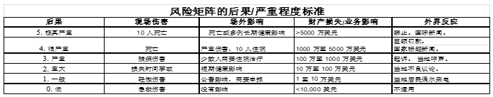
公司安全、IH 与损失预防风险矩阵
  风险的可接受性
  不能接受：在任何通常情况下不能接受。
  ALARP – 低到实际可行的合理范围内：根据工业标准与实践，评估额外防护的收益与成本。
  广泛接受： 不需要降低风险。

Slide 11
风险评估流程的启动
  每次有已知危险时，我们都需要执行风险评估吗？
  不。我们遵守相关规定并具有设计用于控制已知危险到可接受水平的设备安全标准。
  风险评估启动条件
  当判断出已经背离了设备运行或安全标准时就需要执行风险评估。
  当相关程序文件要求进行风险评估。
  当相关人员发现当前状态存在重大潜在安全隐患，也可以启动风险评估。

Slide 12
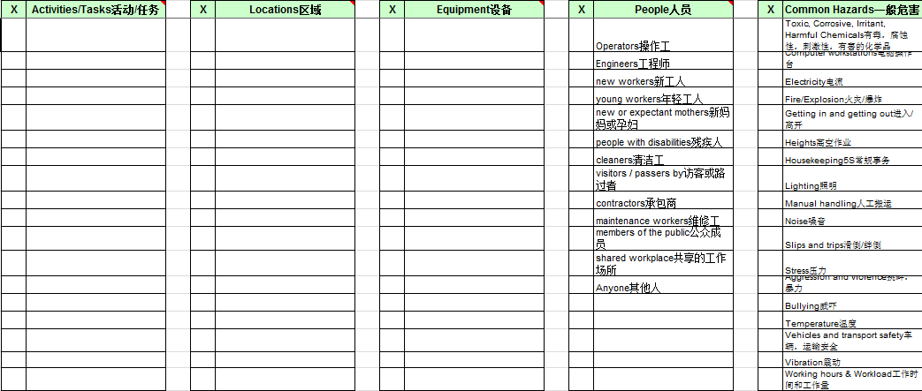
定义导致风险的环境
  列出需要评估的活动或任务，区域，设备，人员和一般危害

Slide 13
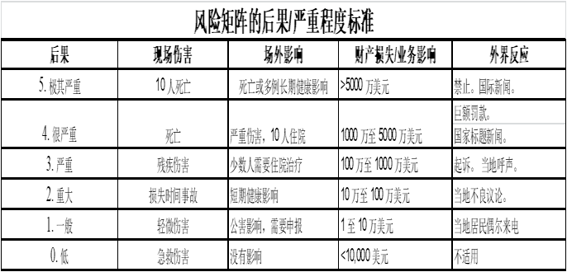
确定风险情况的后果

Slide 14
评估风险发生的概率
  用于半定量评估
  用于定性评估

Slide 15
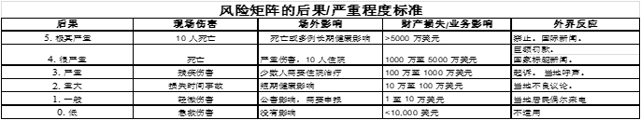
评估风险发生的概率

Slide 16
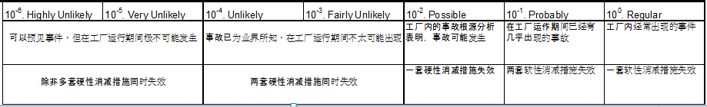
评估风险发生的概率
  定性风险评估：
  使用判断、经验与调查选择危险后果与频率。
  相对快速、简单。
  使用概率轴文字图。

Slide 17
评估风险发生的概率
  半定量风险评估：
  使用判断与经验及事故历史、可靠性数据和后果建模工具确定危险后果与频率。
  需要比定性更详细的信息。
  P_{event} = DR x P_{exp} x PFD_{protection(s)}
  使用概率轴数字标度。

Slide 18
半定量评估定义
  P_{event} = DR x P_{exp} x PFD_{protection(s)}
  P_{event} = 事件将出现并导致预期后果的概率（频率）
  DR = 每年要求率（激发事件频率）
  其 中：
  P_{exp} = 暴露于危险的概率
  PFD_{protection(s)} = 要求时防护失败概率

Slide 19
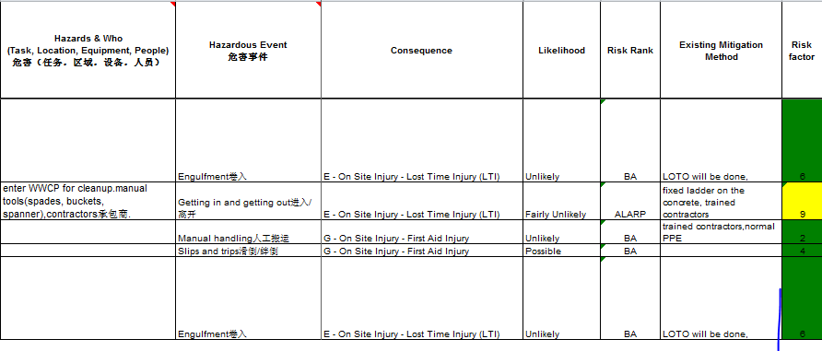
确定风险因子和风险等级
  风险因子为危害事件的后果严重性和发生可能性的计算结果。
  风险等级是根据风险因子的大小决定的。

Slide 20
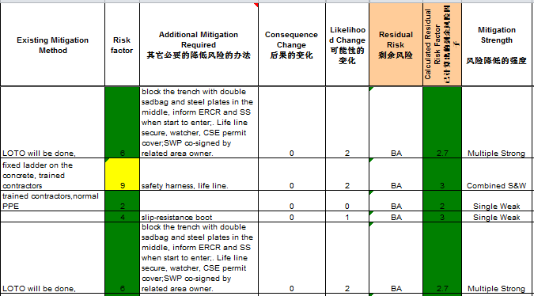
风险的管理措施
  确认当前存在的控制风险措施。
  确定是否需要采取其他措施降低风险并实施。

Slide 21
重新计算风险因子
  根据风险控制措施的采取分析危害发生的后果和可能性发生的变化并重新计算风险因子。

Slide 22
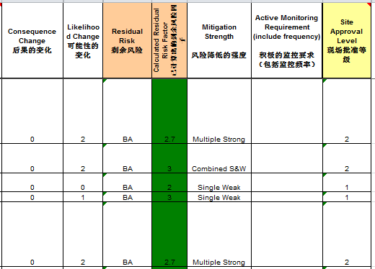
风险的批准
  获得必要评审与批准。
  根据风险的等级和残余，系统自动计算出需要审批的层级。

Slide 23
风险评估的执行
  行为安全培训的专家需要不定期对风险评估过程进行检查，确保相关人员能够理解程序要求并得到很好的执行。
3
  风险评估批准后，发起人需要根据风险评估的要求及时采取措施降低和控制风险。
2
  风险评估一般都是其他作业程序的强制要求，比如受限空间进入或者变更管理的要求，因此在批准时需要确认风险评估的风险控制措施已经实施。
1

Slide 24
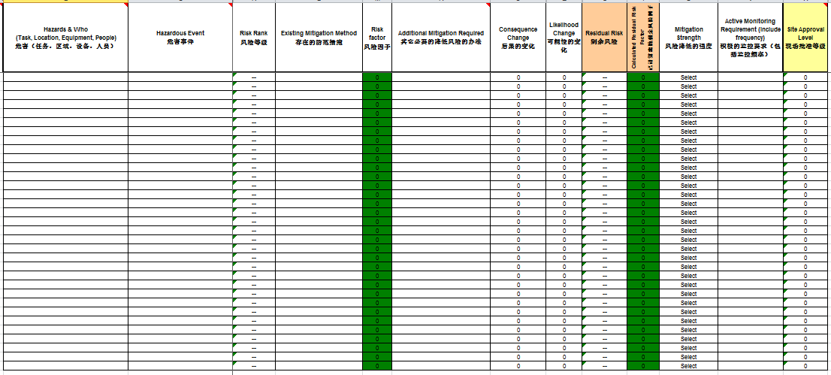
风险评估表
  风险评估表是风险评估过程中使用的工具。

Slide 25


